Slide 1
ИНТЕЛЛЕКТУАЛЬНЫЕ ТЕХНОЛОГИИ И СИСТЕМЫ

Slide 2
Студент должен изучить:
Основные направления систем ИИ
Структуры и принципы работы экспертных, лингвистических, обучающих систем, нейронных сетей и др.
Модели базы знаний и методы обработки знаний
Возможности специализированных инструментальных средств разработки интеллектуальных систем

Slide 3
Студент должен уметь:
Проводить сравнительный анализ систем искусственного интеллекта
Разработать структуру системы обработки знаний и основные компоненты
Разработать и реализовать модель представления знаний и алгоритм принятия решения

Slide 4
Основные определения ИИ:
ИИ - это составная часть информатики и его основной проблемой является воспроизведение на ЭВМ человеческих способов рассуждения и решения задач.
Информатика - наука о законах и методах организации и переработки информации в естественных и искусственных системах с применением ЭВМ.

Slide 5
Основные определения ИИ:
ИИ - научное направление использующее эвристические методы для решения задач.
***На основе эвристических методов происходит совершенствование определенных процедур на основе опыта решения проблем в некоторой области.
Например, такие процедуры могут быть оформлены в виде правил вывода экспертных систем.

Slide 6
Основные определения ИИ:
ИИ - научное направление, связанной с автоматизированной обработкой информации, представленной в форме знаний.
ИИ - туманный раздел информатики, связанный с разработкой интеллектуальных компьютерных программ.

Slide 7
Определения и примеры ИС:
Интеллектуальные системы моделируют разумную деятельность человека.
К таким системам можно отнести:
экспертные системы;
обучающие системы;
системы контроля знаний;
лингвистические системы и др.
*При условии, что системы используют методы искусственного интеллекта.

Slide 8
Определения и примеры ИС:
ЭС - комплексы программ, основанные на алгоритмах искусственного интеллекта.
ЭС - это компьютерная программа, которая ведет себя подобно человеку-эксперту в некоторой предметной области и обрабатывающая информацию, представленную в форме знаний.

Slide 9
Определения и примеры ИС:
Информационная семантическая система (ISS) – это система, функционирование которой направлено на достижение цели.
Специфическая особенность их функционирования - семантическая переработка SI.
Семантическая (смысловая) информация (SI) - выраженные знаками сведения о выделенных заданием сторонах объекта.
Знак - условное обозначение чего-либо.
(Вопрос: Можно ли передавать SI с помощью запаха? Если да, то как формализовать?)

Slide 10
Знания:
В ISS знания это SI.
В ИС это модели представления знаний.
Знания могут быть представлены как конъюнкция синтаксиса, семантики и прагматики (степень понятности пользователю).
Объект. Основное на что направлено познание. Бывают:
материальные (естественные или созданные человеком) ;
идеальные (образы, результат отражения объекта в сознании).
Предметная область - часть реального мира, состоящего из множества объектов, их свойств и отношений.

Slide 11
Основные аспекты ЭС:
Наличие цели
Обеспечение семантического диалога и самообучение
Представление предметной области в виде базы знаний
Обеспечение рассуждения в форме логического вывода
Объяснительные функции
Актуализация БЗ

Slide 12
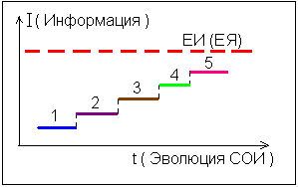
Эволюция и тенденции развития СОИ
1. Обработка цифровой информации численными методами
2. Обработка буквенно-цифровой информации методами БД
3. Обработка информации в форме знаний структурированных методами ИИ
4. Обработка информации в форме структурированных мультимедийных знаний
5. Обработка информации в форме структурированных знаний, представленной всеми формами ЕЯ

Slide 13
Выводы:
Методы и средства каждого этапа совершенствуются и развиваются самостоятельно
ИИ - является частью ЕИ и использует достижения всех этапов
Возможности ЕЯ, для выражения смысла, являются эталоном и не могут быть достигнуты ИЯ

Slide 14
Классификация направлений научных исследований
1. Нейрокомпьютеры(электронная модель мозга)
2. Интеллектуальные роботы (адаптация к внешней обстановке, самообучение)
3. Игры и творчество (написание стихов, доказательство теорем, шашки, шахматы и др.)
4. Компьютерная лингвистика (перевод текста, диалог на естественном языке и др.)
5. Распознавание образов
6. Обучающие системы
7. Виртуальная реальность
8. Экспертные системы
9. Представление знаний

Slide 15
Основные направления рынка
1. Экспертные системы или системы, основанные на знаниях
2. Нейронные сети и "размытые" логики
3. Естественно-языковые системы

Slide 16
Основные принципы обработки знаний
- Цель обработки – получить новые знания на основе имеющихся
-Алгоритмы обработки знаний зависят от способа их представления
-Знания имеют активную форму и нарушение взаимосвязи элементов ведет к потере знаний
-Знания могут быть формализованы и представлены в базе знаний
Примечание
Виды знаний: декларативные, процедурные, управляющие (метазнания, мета-метазнания – знания о знаниях)

Slide 17
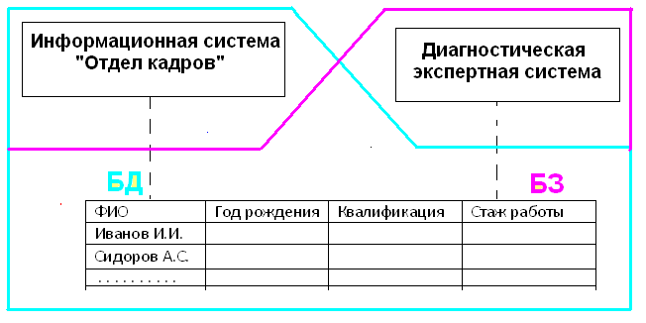
Отличия БД от БЗ 1. Информация в БЗ имеет активную форму, а в БД пассивную 2. В БЗ все элементы взаимосвязаны и исключить невозможно 3. БЗ позволяет получить новые знания, а БД нет.

Slide 18
Принципы обработки семантической информации
1. Принцип семантической топологии. Семантическая информация об объекте остается неизменной независимо от форм ее представления.
2. Принцип «неадекватности». Полная адекватность первичной семантической информации объекту познания невозможна.
3. Принцип коммуникации. Информирование между семантическими объектами возможно, если их тезаурусы пересекаются.
4. Принцип единства знаков. Информирование между семантическими объектами должно осуществляться в одних и тех же знаках.
5. Принцип информирования. Последовательностная конъюнкция процедур должна быть истинна.
6. Принцип дискретности. Одновременное осмысливание нескольких несовместимых семантических сообщений SO невозможно.
7. Принцип стабильности. ISS является стабильной, если она внутренне совместима и внешне не изолирована. (отсюда вытекает, например, необходимость в модуле накопления знаний ЭС).
* (Обычно тезаурус определяют как словарь, содержащий лексические единицы с явным указанием семантических связей между ними. Тезаурус - система знаний, отраженных языком. Тезаурус - модель терминологической системы.)

Slide 19
Формы представления семантической информации
Множество однородных форм представляется выражением:
N₁ ={t,S,g,C}
где, t - текстовая форма представления;
S - аудиальная (речь, звуки);
g - визуальная (жесты, пластика);
С - изобразительная, графическая форма.
Из множества однородных форм можно получить множество вариантов комплексных форм:
N₂ = N₁ x N₁ = {(t,t), (t,S), (t,g), (t,C), …}
Можно получить еще большее разнообразие.
Утверждение: степень познания (запоминания) объекта повышается при «одновременном» (дополняющим друг друга) представлении его аспектов множеством форм.

Slide 20
Виды семантической информации
Первичная SI отражает результаты исследований, наблюдений, обобщений и т.п. имеющие завершенный характер. Создание первичной SI это сложный творческий процесс, ему предшествует познание объекта, его свойств и отношений.
Вторичная SI отражает результаты аналитико-синтетического (анализ-синтез) и логического преобразования первичной SI.
*Вторичная SI имеет меньшее содержание, чем первичная.

